Slide 1




พื้นที่แรเงาบนแผนภาพเวนน์
จำนวนเซต
$$U$$
2 เซต 3 เซต
$$A$$
$$B$$
เลือกที่แผนภาพ
เพื่อแรเงาหรือยกเลิก
เขียนเซต
เขียนเซตจากพื้นที่แรเงาได้เป็น A - B

Slide 2
พื้นที่แรเงาบนแผนภาพเวนน์
จำนวนเซต
$$U$$
2 เซต 3 เซต
$$A$$
$$B$$
เลือกที่แผนภาพ
เพื่อแรเงาหรือยกเลิก
เขียนเซต
เขียนเซตจากพื้นที่แรเงาได้เป็น B - A

Slide 3
พื้นที่แรเงาบนแผนภาพเวนน์
จำนวนเซต
$$U$$
2 เซต 3 เซต
$$A$$
$$B$$
เลือกที่แผนภาพ
เพื่อแรเงาหรือยกเลิก
เขียนเซต
เขียนเซตจากพื้นที่แรเงาได้เป็น (A – B) ⋃ (B – A)

Slide 4



พื้นที่แรเงาบนแผนภาพเวนน์
จำนวนเซต
$$U$$
$$A$$
$$B$$
2 เซต 3 เซต
เลือกที่แผนภาพ
เพื่อแรเงาหรือยกเลิก
$$C$$
เขียนเซต
เขียนเซตจากพื้นที่แรเงาได้เป็น A ⋃ B

Slide 5
พื้นที่แรเงาบนแผนภาพเวนน์
จำนวนเซต
$$U$$
$$U$$
$$A$$
$$B$$
2 เซต 3 เซต
เลือกที่แผนภาพ
เพื่อแรเงาหรือยกเลิก
$$C$$
เขียนเซต
เขียนเซตจากพื้นที่แรเงาได้เป็น ${(A∪B∪C)}^{′}$

Slide 6
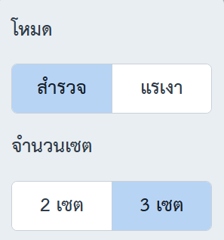
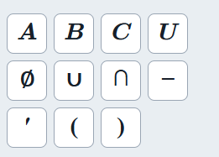

พื้นที่แรเงาบนแผนภาพเวนน์
$$U$$
$$U$$
$$A$$
$$B$$
สร้างนิพจน์ด้วยแผ่นป้าย
$$C$$
นิพจน์ : ${(A∪B∪C)}^{′}$
C
แรเงา

